Slide 1
dont waste YLife

Slide 2
Geniet!
Prediker 11:9 (HTB)
Jongeman, het is heerlijk om jong te zijn! Geniet van elke minuut! Doe alles wat u wilt, pak alles wat u krijgen kunt,

Slide 3
Geniet!
Prediker 11:9 (HTB)
Jongeman, het is heerlijk om jong te zijn! Geniet van elke minuut! Doe alles wat u wilt, pak alles wat u krijgen kunt, maar vergeet niet dat u van alles wat u doet, ook verantwoording moet afleggen tegenover God.

Slide 4
1 Korinthiërs 10:31 (HTB)
Wat u ook doet, doe het tot eer van God,
ook het eten en drinken.

Slide 5
Geniet!
Psalmen 149:5 (HTB)
Laten de gelovigen Hem eren en voor Hem jubelen.
Zelfs als zij in bed liggen, juichen zij nog over hun God

Slide 6
Geniet!
Psalmen 149:5 (HTB)
Laten de gelovigen Hem eren en voor Hem jubelen. Zelfs als zij in bed liggen, juichen zij nog over hun God.
WANT God geeft:
Genade
Liefde
Blijdschap
Vrede
Troost
Kracht
...

Slide 7
1 Korinthiërs 10:31 (HTB) Wat u ook doet, doe het tot eer van God
Hoe?
Romeinen 12:1-2
"Broeders en zusters, met een beroep op Gods barmhartigheid vraag ik u om uzelf als een levend, heilig en God welgevallig offer in zijn dienst te stellen, want dat is de ware eredienst voor u.
U moet uzelf niet aanpassen aan deze wereld, maar veranderen door uw gezindheid te vernieuwen, om zo te ontdekken wat God van u wil en wat goed, volmaakt en hem welgevallig is"

Slide 8
Wat God wilt is Goed en Volmaakt!
Wat we van Hem krijgen is Goed en Volmaakt
Genade
Liefde
Blijdschap
Vrede
Troost
Kracht
...

Slide 9
Uit dankbaarheid vloeit ...
Aanbidding!
1 Johannes 4:19
Dat wij Hem liefhebben, komt doordat Hij ons het eerst heeft liefgehad.
(als Zijn Liefde ons hart binnenstroomt dan kunnen we niet anders dan die Liefde terug uit te stralen)
(hoe belangrijk is aanbidding? Kijk naar de Bijbel cfr De Psalmen, 150)
(concordantie: dankoffer 17 hfdstkn, 37 verzen)
dank 21 hfdst, 28 verzen
eren 19 hfdst 26 verzen

Slide 10
Het ultieme doel in ons leven is niet enkel ...

Slide 11
iets wat we van jongs af aan al oefenen..

Slide 12
iets wat we van jongs af aan al oefenen..
om op latere leeftijd...

Slide 13
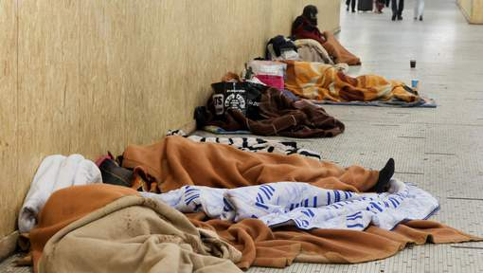
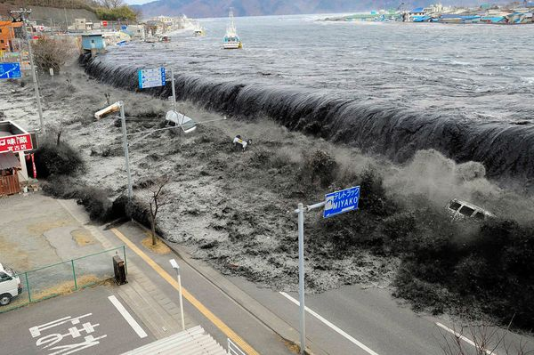
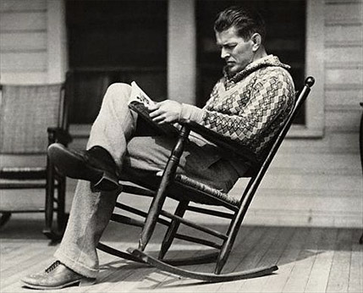
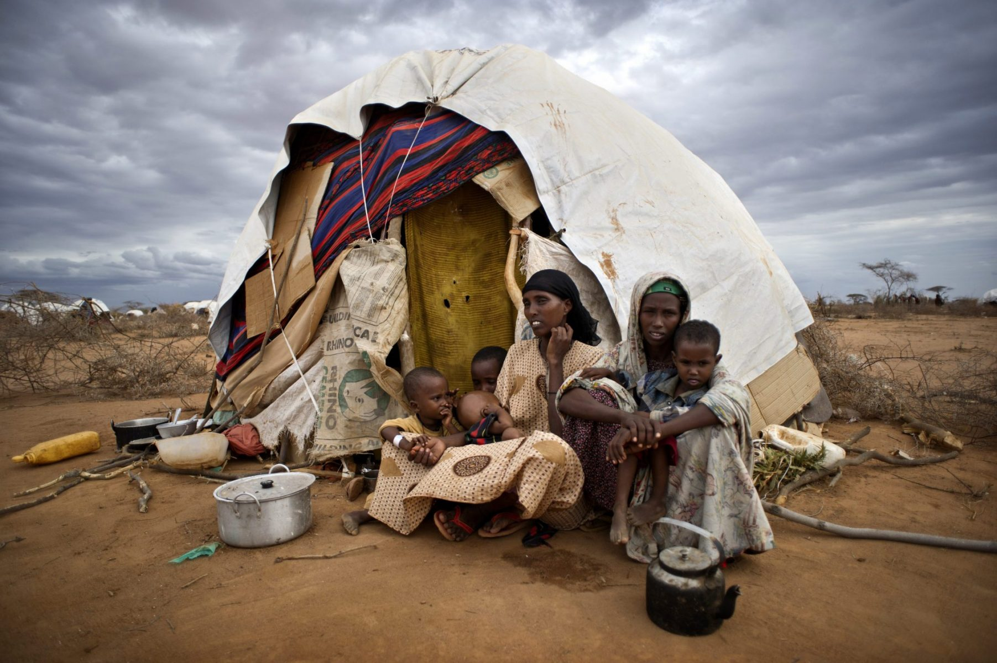
Wetende dat de wereld lijd?
Do we blind ourselves to live a quite live, don't bother me with all this misery. I can't help it they were born in the wrong continent!
They have just bad luck, what can I do about it..?
Yeah poor people... (and remain in your rocking-chair)
Yeah I've seen the tsunamy on the news, it was so cool!

Slide 14
Wat is dan dat goede en volmaakte dat God van ons wilt?
Enkel genieten?
(Ja we mogen van de vrucht van de opbrengst genieten, cfr Markus niet alleen geestelijk:-)

Slide 15
Op pensioen gaan?
Genieten van ons leven terwijl de rest van de wereld lijdt?
Is dat ons doel in het leven?
Christus kwam in de wereld om er een betere plaats van te maken!
Wat doe ik?
genieten van het leven
gaan drinken met vrienden
naar de beste restaurants gaan
naar de cinema gaan
de grootste auto kopen (die ik kan kopen)
het beste HiFi-systeem kopen
een i'm phone of een smarter phone then I am kopen

Slide 16
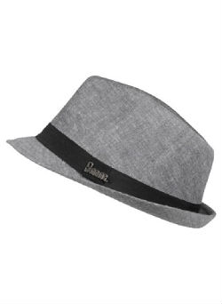

Slide 18
Wat deed Jezus?
Hij onderwees het volk
Hij onderwees de apostelen
Hij genas de zieken
Hij voede de hongerigen
Hij gaf Leven aan wie veroordeeld waren
Hij bevrijde mensen die gebonden waren
Hij leefde tot eer en glorie van Zijn Vader.
Hijzelf was een levend, heilig en God welgevallig offer.
Hij stond in God's dienst!

Slide 19
Be the

Slide 20
Be the Game changer!
Willen we in God's dienst staan of enkel bijstander zijn?

Slide 21
Be the Game changer!
Ja maar ik heb geen tijd!
God schiep de aarde in 6 dagen en op de 7de ruste Hij:
6 werkdagen per 7 weken dat is 85,7142857% van zijn tijd (14,2857143% rust)
Christus werkte zelfs 100%
7 dagen = 168uren/W > 144 uren werk -56 uren slaap= 88 uren
88 uren - 40 uren officieel werk = 48 uren per week dat we in zijn dienst kunnen staan!
Ik hou ook van de zondagsrust...
48 uren - 12 = 36 uren per week dat we in zijn dienst kunnen staan...
= minstens 6 uur per dag!!!

Slide 22
We moeten ook een getuigenis zijn op't werk, alles doen ter ere van Hem...
Psalmen 149:5 (HTB)
Laten de gelovigen Hem eren en voor Hem jubelen. Zelfs als zij in bed liggen, juichen zij nog over hun God
Sorry: 168 uren/week God's dienst!

Slide 23
De sleutel = God houd van ons!
God houd van jou! Daarom offerde Hij Zijn Zoon.
God houd van Zijn schepping, de wereld.
Als we God's Liefde krijgen, krijgen we ook Liefde voor de wereld.
De Heilige Geest beweegt ons om voor mensen in nood te zorgen.

Slide 24
Kom uit je luie zetel...
Bid tot God dat de Heilige Geest je bewogen maakt voor de Wereld waar je in leeft!
Bid dat je niet blind bent voor deze wereld in nood!
Bid dat de onverschilligheid in je hart mag veranderen in zorgzaamheid.
Bid voor de Wereld die JEZUS nodig heeft.
Bid voor deze wereld die nood heeft aan meer mensen die leven zoals JEZUS deed.
Sta op en druk je stempel op deze wereld.
Don't Waste your Life!

Slide 25
Elkaar helpen...
Iedereen heeft verschillende talenten!
Praat erover met elkaar, praat over wat je doet!
Bemoedig elkaar, bid voor elkaar!
Groei samen, leer ontdek, val en sta op!
Val en laat je terug optrekken!
Zie anderen vallen en steek je hand uit!

Slide 26
Geniet van het leven samen met God
God's dienst
Samen
A-MEN

